Slide 1
HomeFit
Зайцева Анастасия

Slide 2






Использованные технологии
PHP
HTML
CSS
JS
MySQL
Composer

Slide 3
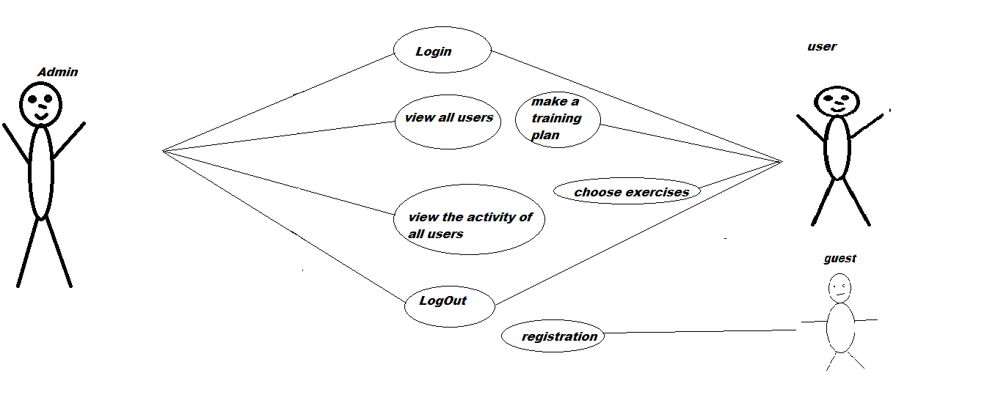
Use case

Slide 4
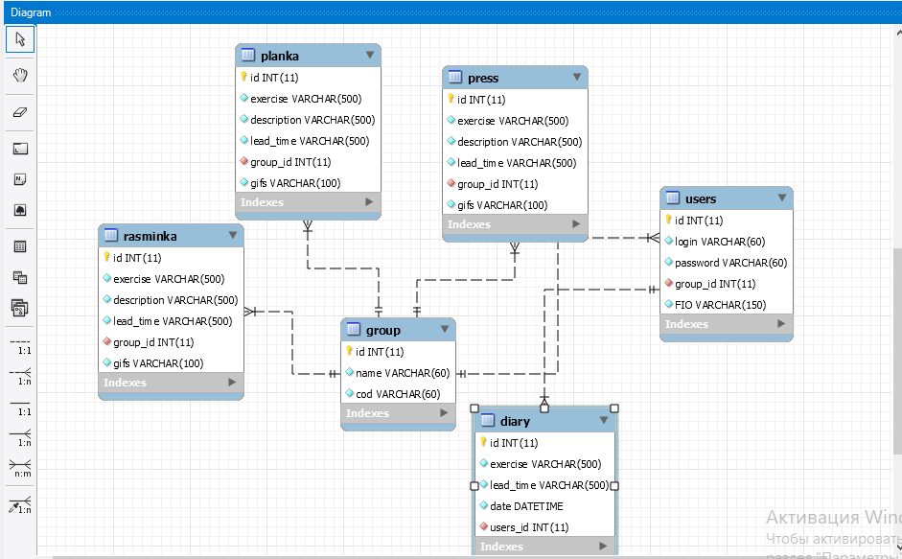
ER Diagram
Вставить кусочки SQL

Slide 5
CREATE DATABASE IF NOT EXISTS `project2` DEFAULT CHARACTER SET utf8mb4 COLLATE utf8mb4_unicode_ci; USE `project2`;

Slide 6
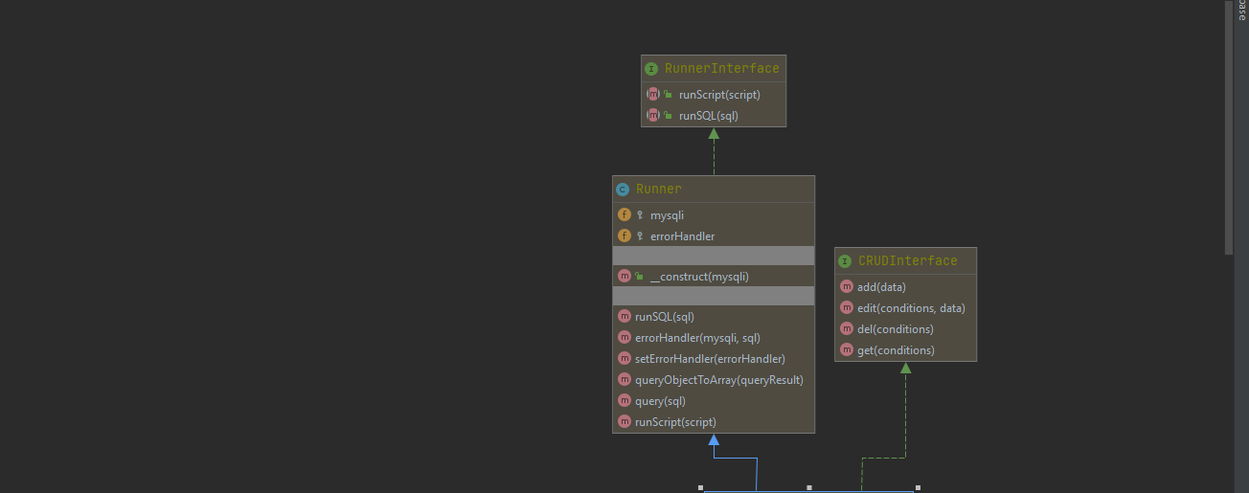
MVC
Model
Вставить скрин куска кода

Slide 7
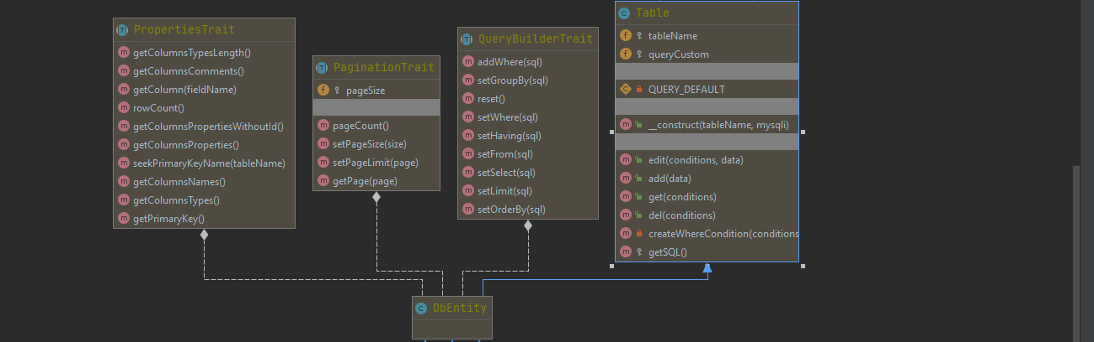
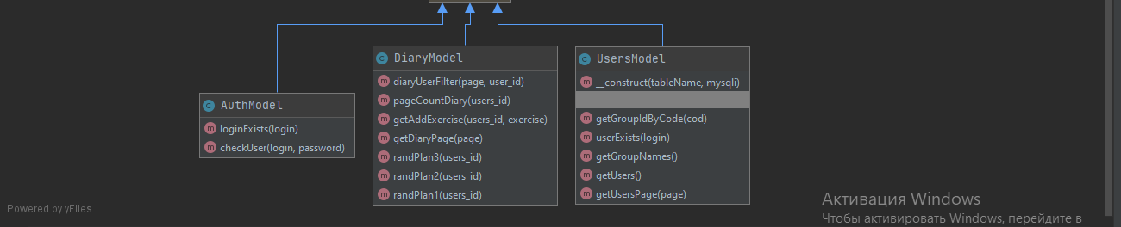

Slide 8
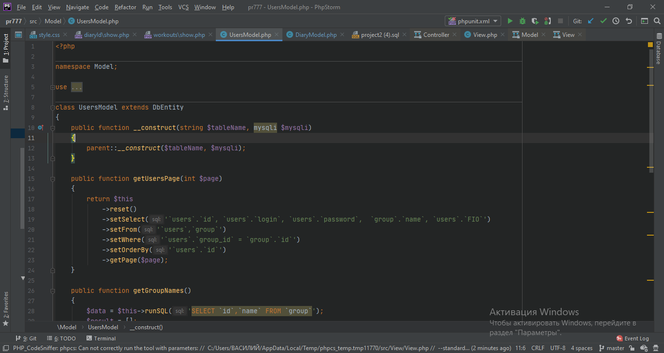

Slide 9
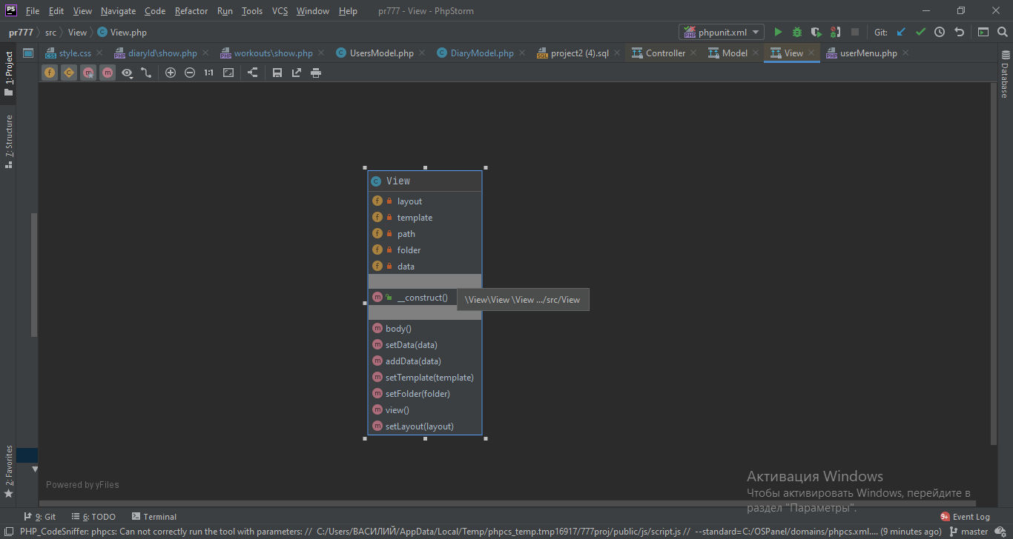
View

Slide 10
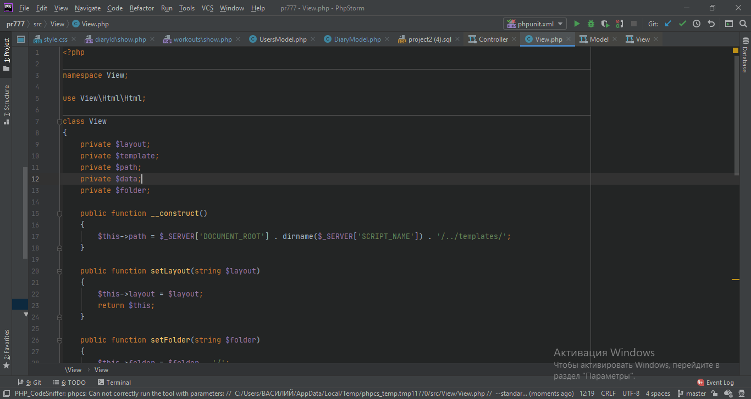

Slide 11
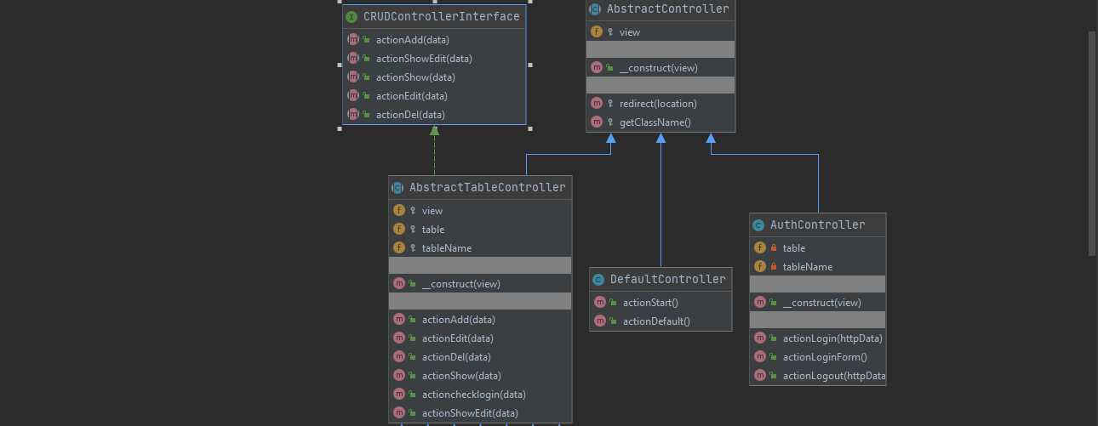
Controller

Slide 12
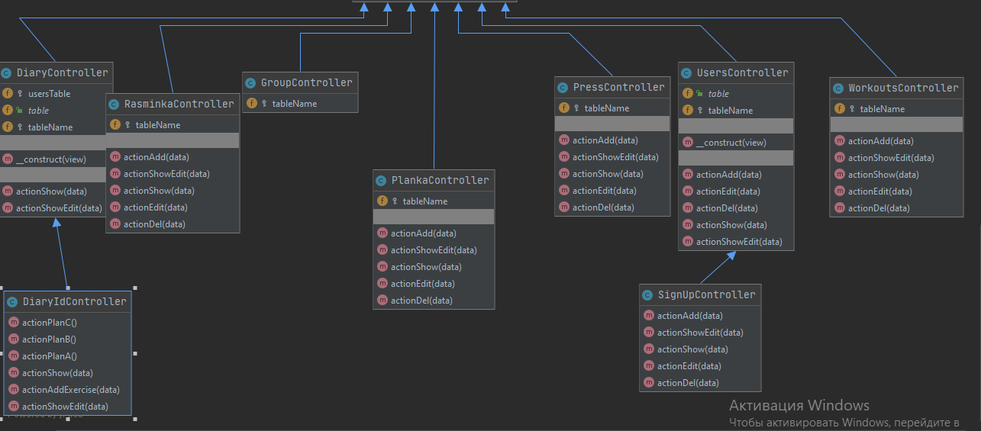

Slide 13
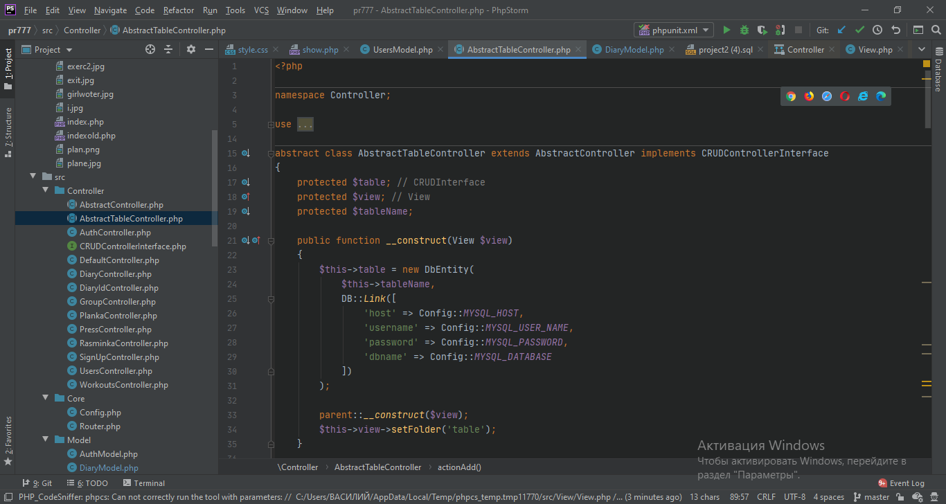

Slide 14
Показ проекта

